Slide 1
MÔN TIN HỌC LỚP 4
Tuần 14

Slide 2
KHỞI ĐỘNG ĐẦU GIỜ
TRÒ CHƠI “AI NHANH AI ĐÚNG”

Slide 3
Câu 1: Để chèn hình có sẵn vào trang văn bản em thực hiện thao tác nào sau đây?
A. Chọn thẻ Insert -> Chọn Shapes
B. Chọn thẻ Format -> Chọn Shapes
3
5
4
1
2
Hết giờ
C. Chọn thẻ Home -> Chọn Pictures
D. Chọn thẻ Format -> Chọn Pictures
Đáp án: A. Chọn thẻ Insert -> Chọn Shapes

Slide 4
Câu 2: Để thay đổi màu, độ dày đường viền của hình em chọn thẻ nào sau đây?
A. Thẻ Insert.
B. Thẻ Format.
3
5
4
1
2
Hết giờ
C. Thẻ Home.
D. Thẻ Design.
Đáp án: B. Thẻ Format

Slide 5
Câu 3: Để chèn tranh ảnh vào trang văn bản em thực hiện thao tác nào sau đây?
A. Chọn thẻ Insert -> Chọn Shapes
B. Chọn thẻ Format -> Chọn Shapes
3
5
4
1
2
Hết giờ
C. Chọn thẻ Home -> Chọn Pictures
D. Chọn thẻ Insert -> Chọn Pictures
Đáp án: D. Chọn thẻ Insert -> Chọn Pictures

Slide 6
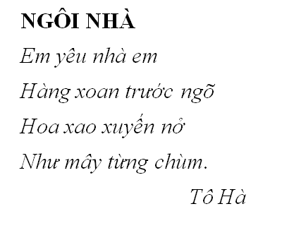
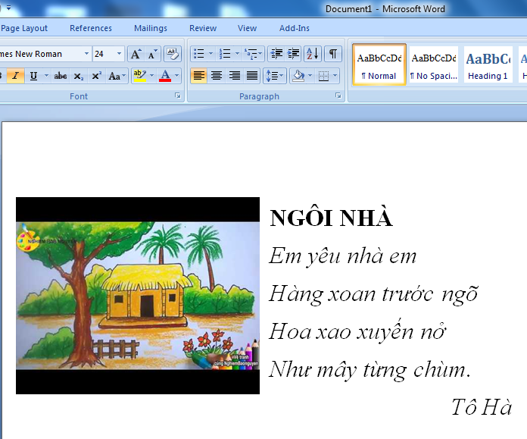
Theo em bài thơ “Ngôi nhà” ở hình nào được trình bày sinh động hơn? Vì sao?
Hình 1
Hình 2

Slide 7
CHỦ ĐỀ 3: SOẠN THẢO VĂN BẢN
BÀI 3: CHÈN VÀ ĐIỀU CHỈNH TRANH ẢNH TRONG VĂN BẢN (Tiết 1)
(SGK trang 60)

Slide 8
Mục tiêu bài học
- Chèn được tranh ảnh vào trang soạn thảo;
Biết cách điều chỉnh kích thước của tranh ảnh trong trang soạn thảo.

Slide 9
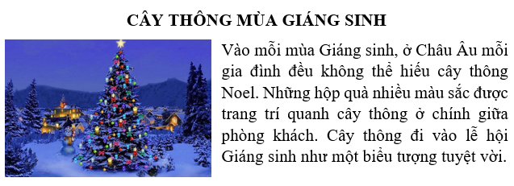
A. HOẠT ĐỘNG CƠ BẢN
1. Soạn văn bản và chèn tranh ảnh vào văn bản như dưới đây
2. Em hãy thay đổi kích thước tranh ảnh vừa chèn vào văn bản đã soạn.

Slide 10
Hướng dẫn thực hành
- Tìm kiếm hình ảnh cây thông Noel trên Internet, lưu ảnh vào thư mục của em trên máy tính.
- Mở phần mềm soạn thảo văn bản, gõ văn bản theo sách giáo khoa. Điều chỉnh căn lề, cỡ chữ theo văn bản mẫu.
- Chèn tranh vào bài, điều chỉnh vị trí tranh thích hợp.

Slide 11
Các bước thực hiện chèn ảnh vào văn bản
Bước 1: Vào thẻ Insert chọn Picture.
Bước 2: Trong cửa sổ Insert Picture nháy chuột lên ảnh muốn chèn vào văn bản.
Bước 3: Chọn Insert để chèn ảnh

Slide 12
Thao tác thay đổi kích thước của tranh ảnh trong văn bản em thực hiện tương tự thao tác thay đổi kích thước của hình trong văn bản

Slide 13

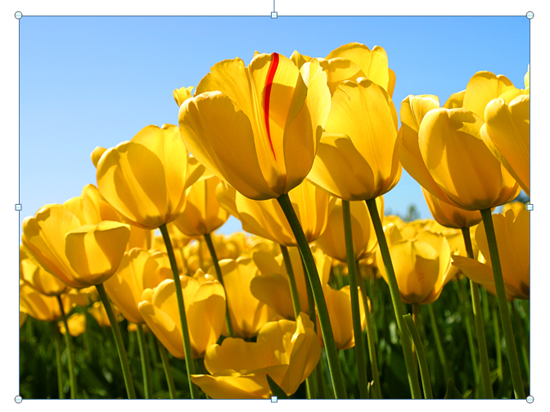
Các bước điều chỉnh kích thước của tranh ảnh trong văn bản
Bước 1: Chọn tranh ảnh cần điều chỉnh kích thước.
Bước 2: Kéo thả chuột để thay đổi kích thước của tranh.

Slide 14
Hướng dẫn thực hành

Slide 15
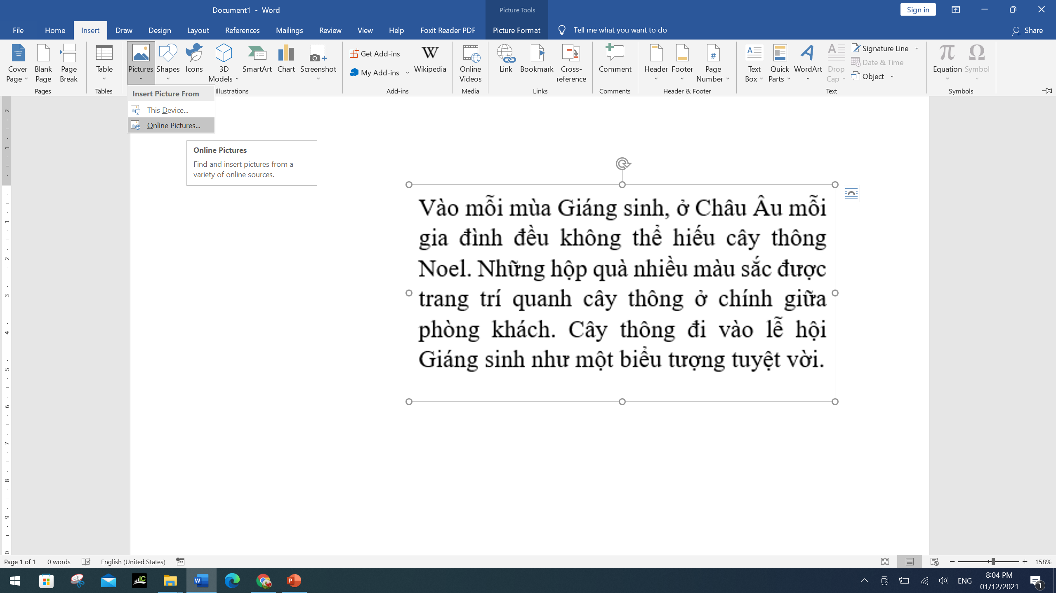
Nháy chuột vào thẻ Insert/ chọn Picture/
Chọn Online Picture

Slide 16
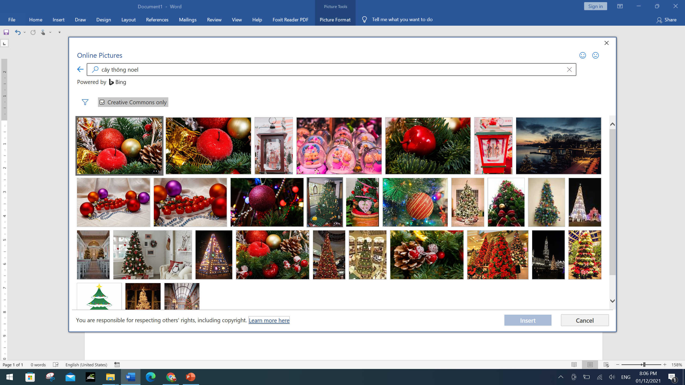
Gõ từ khóa vào ô tìm kiếm

Slide 17
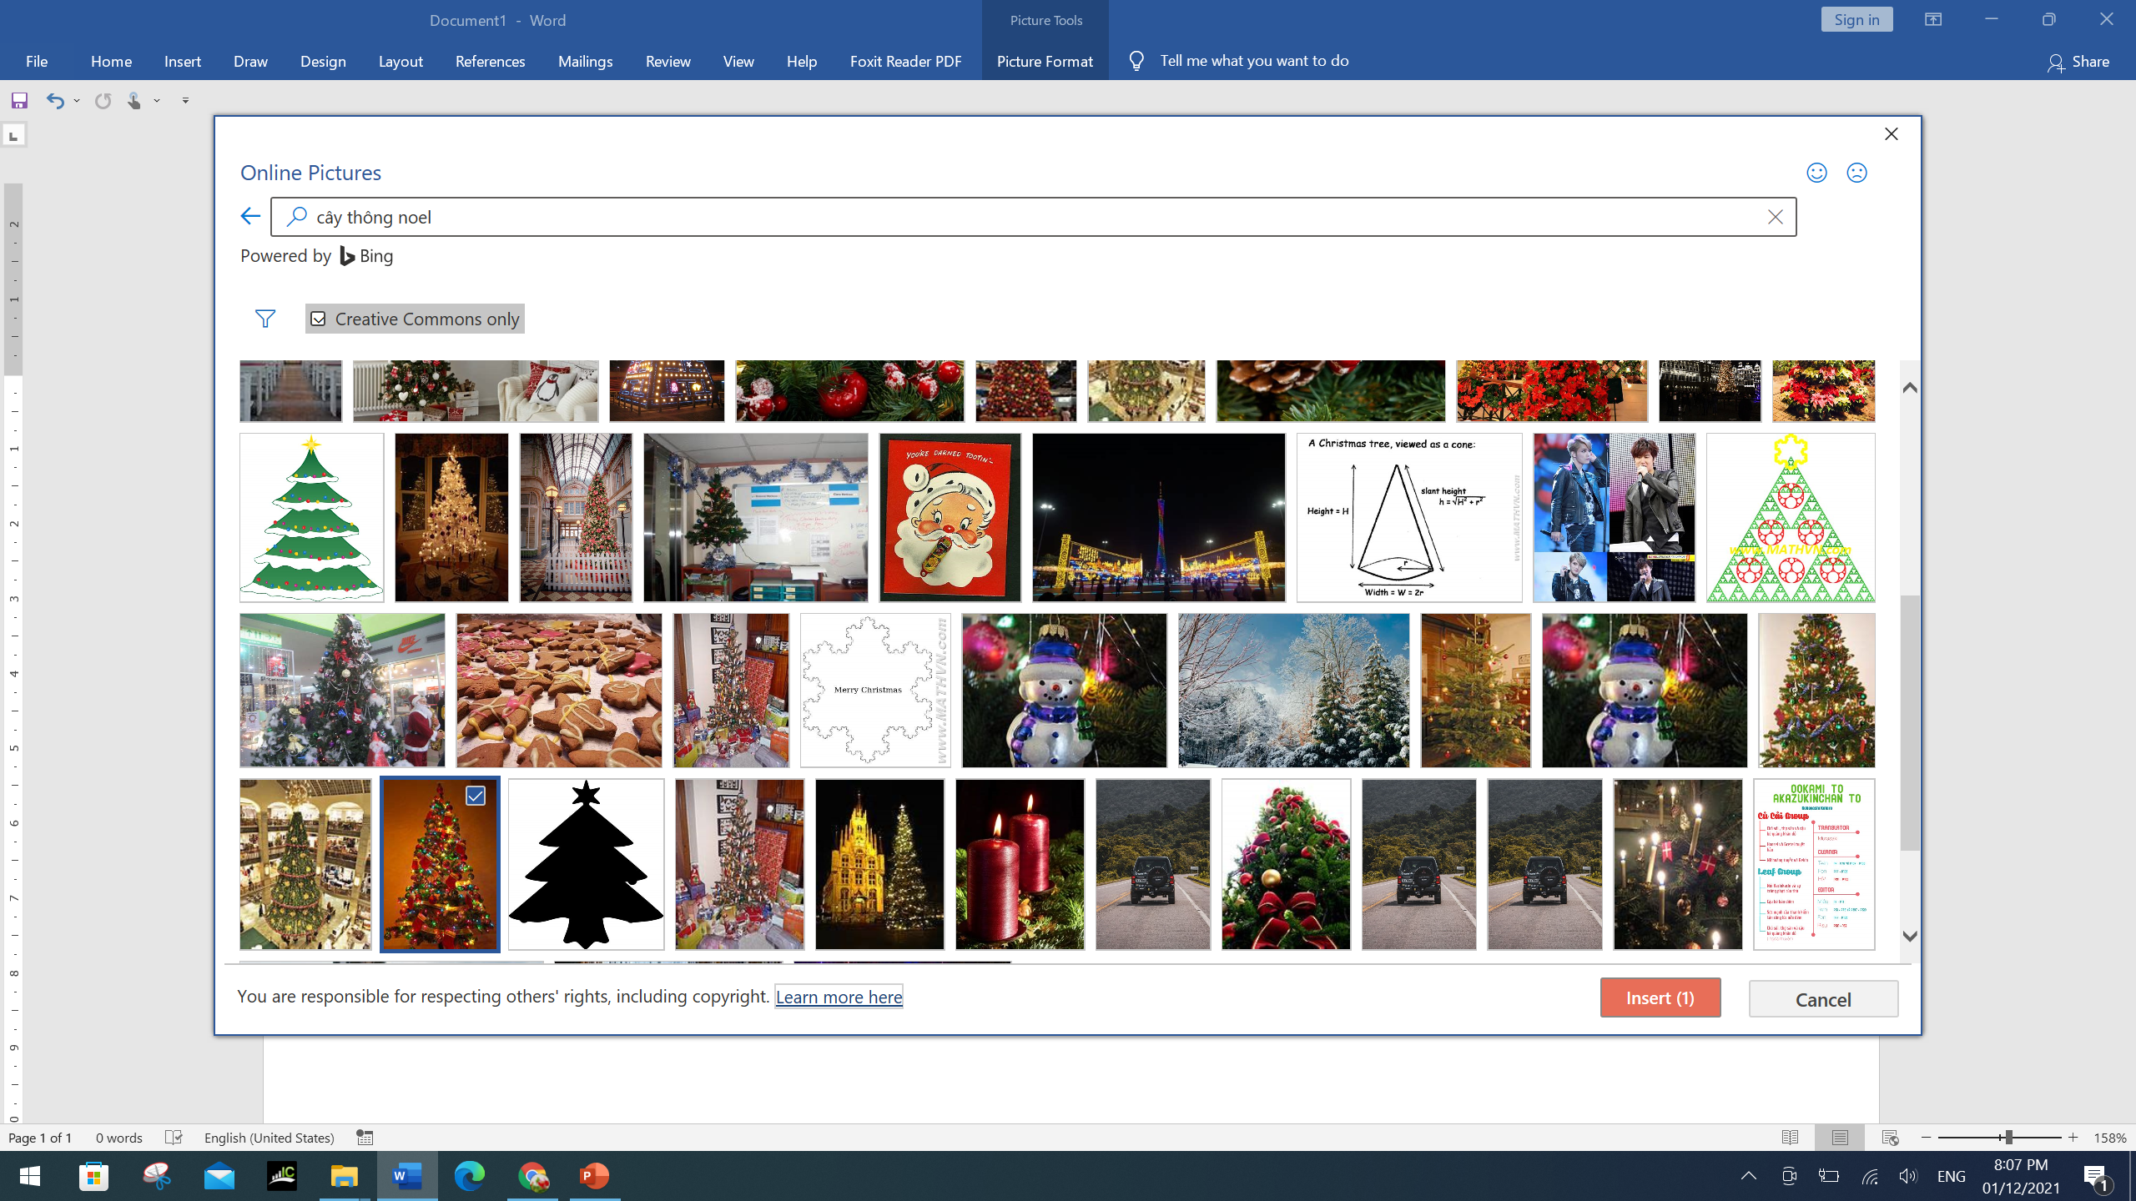
Chọn hình mà em thích

Slide 18
EM CẦN GHI NHỚ
Thao tác di chuyển vị trí tranh ảnh thực hiện tương tự thao tác di chuyển vị trí hình vẽ.
Em có thể chèn tranh ảnh có sẵn từ Clip Art, tìm trên Internet hoặc từ các thư mục chứa ảnh có sẵn.

Slide 19
Chúc các con hoàn thành tốt bài thực hành!

